Slide 1

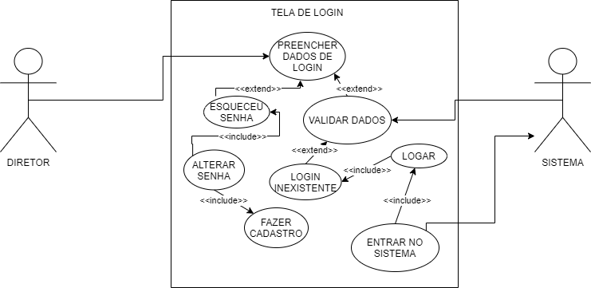
CINEMA - DIRETOR
RENATA MARINHO
DCU - DIAGRAMA DE CASO DE USOS

Slide 2
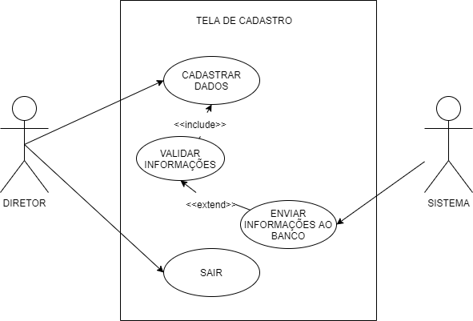
CINEMA - DIRETOR
RENATA MARINHO
DCU - DIAGRAMA DE CASO DE USOS

Slide 3
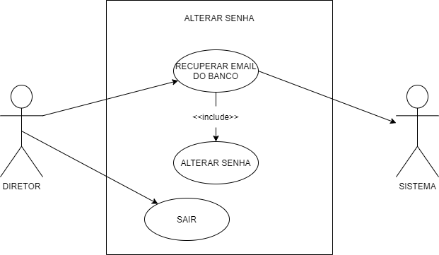
CINEMA - DIRETOR
RENATA MARINHO
DCU - DIAGRAMA DE CASO DE USOS

Slide 4
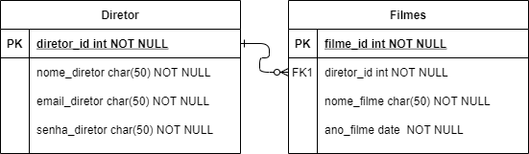
CINEMA - DIRETOR
RENATA MARINHO
DER - DIAGRAMA DE ENTIDADE E RELACIONAMENTO

